Slide 1
thuật toán Machine learning Logistic Regression (LR)
CNTT 14-05 Hoàng Cảnh Thiên

Slide 2

1. Giới thiệu
Khái niệm Logistic Regression
Logistic Regression là 1 thuật toán phân loại được dùng để gán các đối tượng cho 1 tập hợp giá trị rời rạc (như 0, 1, 2, ...). ... Giao dịch trực tuyến có là an toàn hay không an toàn, khối u lành tính hay ác tình. Thuật toán trên dùng hàm sigmoid logistic để đưa ra đánh giá theo xác suất.

Slide 3
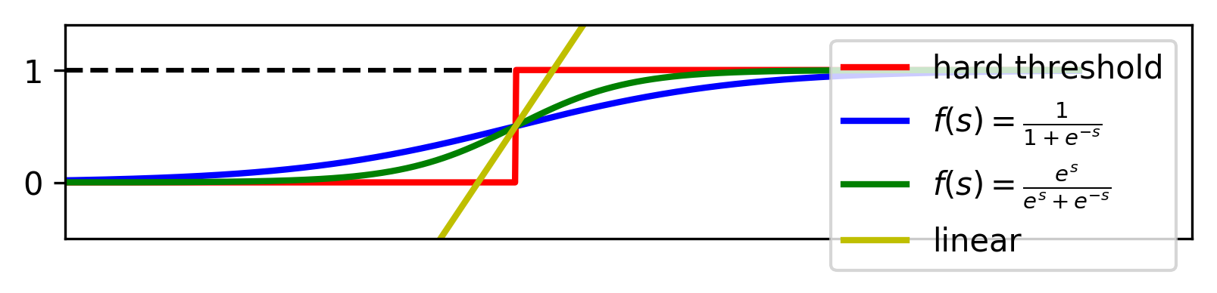
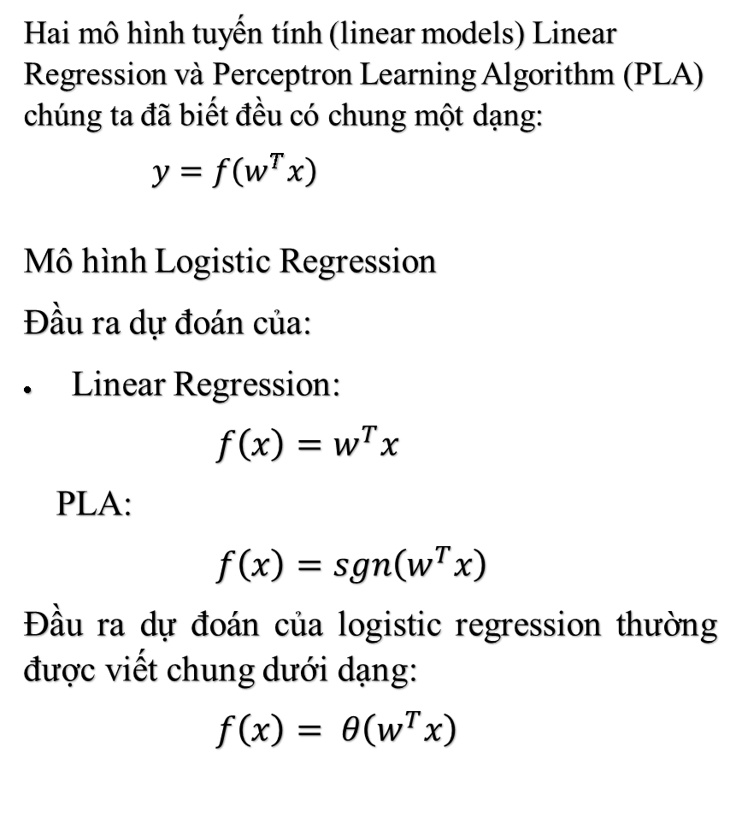
Hai mô hình tuyến tính (linear models) Linear Regression và Perceptron Learning Algorithm (PLA) chúng ta đã biết đều có chung một dạng:
$y=f\left(w^{T}x\right)$
Mô hình Logistic Regression
Đầu ra dự đoán của:
Linear Regression:
$f\left(x\right)=w^{T}x$
PLA:
$f\left(x\right)=sgn\left(w^{T}x\right)$
Đầu ra dự đoán của logistic regression thường được viết chung dưới dạng:
$f\left(x\right)= θ\left(w^{T}x\right)$
Trong đó θ được gọi là logistic function. Một số activation cho mô hình tuyến tính được cho trong hình dưới

Slide 4
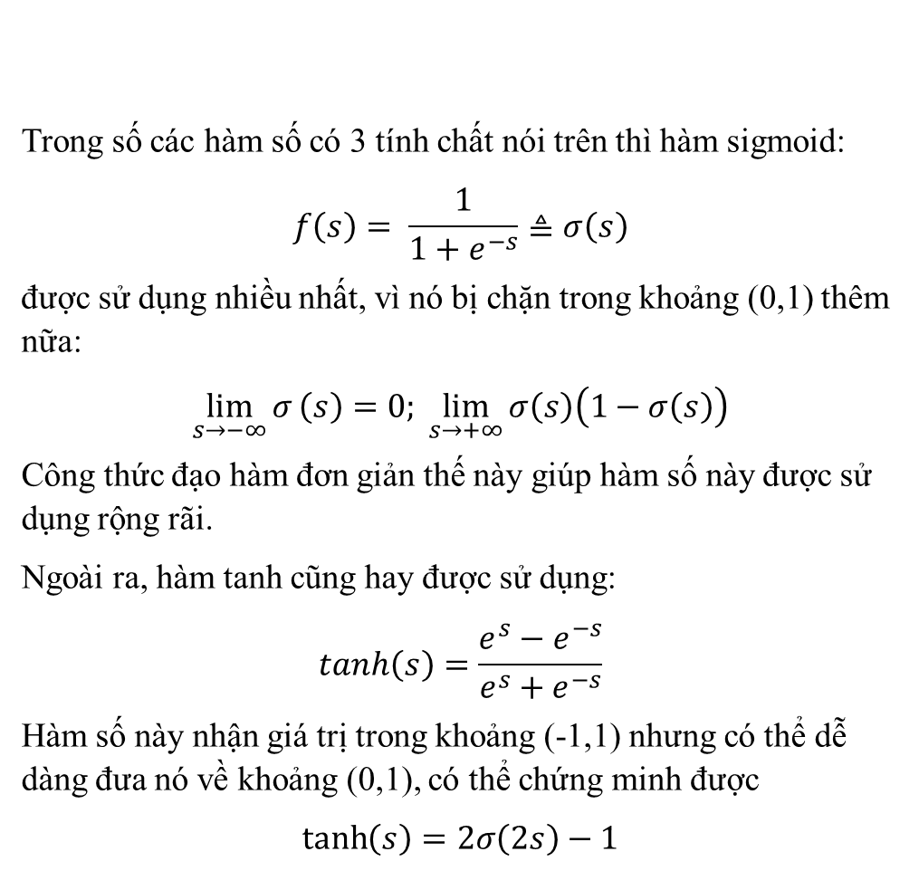
Hàm Sigmoid
Trong số các hàm số có 3 tính chất nói trên thì hàm sigmoid:
$$f\left(s\right)= \frac{1}{1+e^{−s}}≜σ\left(s\right)$$
được sử dụng nhiều nhất, vì nó bị chặn trong khoảng (0,1) thêm nữa:
$$\lim_{s→−∞}{σ}\left(s\right)=0; \lim_{s→+∞}{σ\left(s\right)\left(1−σ\left(s\right)\right)}$$
Công thức đạo hàm đơn giản thế này giúp hàm số này được sử dụng rộng rãi.
Ngoài ra, hàm tanh cũng hay được sử dụng:
$$tanh\left(s\right)=\frac{e^{s}−e^{−s}}{e^{s}+e^{−s}}$$
Hàm số này nhận giá trị trong khoảng (-1,1) nhưng có thể dễ dàng đưa nó về khoảng (0,1), có thể chứng minh được
$$\tanh\left(s\right)=2σ\left(2s\right)−1$$

Slide 5
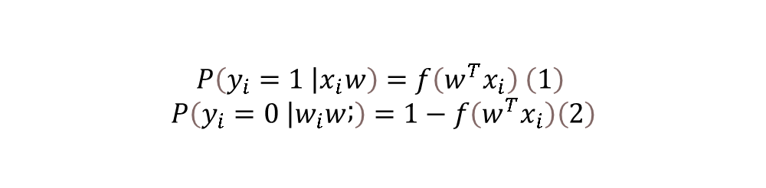
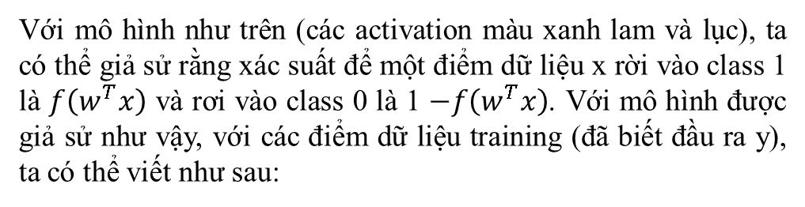
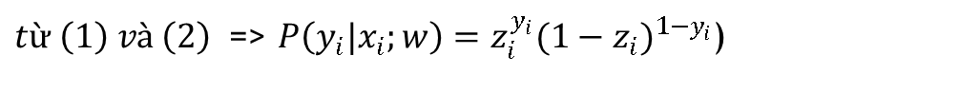
2. Hàm mất mát và phương thức tối ưu
Xây dựng hàm mất mát
Với mô hình như trên (các activation màu xanh lam và lục), ta có thể giả sử rằng xác suất để một điểm dữ liệu x rời vào class 1 là $f\left(w^{T}x\right)$ và rơi vào class 0 là 1 $−f\left(w^{T}x\right)$. Với mô hình được giả sử như vậy, với các điểm dữ liệu training (đã biết đầu ra y), ta có thể viết như sau:
$$P\left(y_{i}=1 \left|x_{i}w\right.\right)=f\left(w^{T}x_{i}\right) \left(1\right)$$
$$P\left(y_{i}=0 |w_{i}w;\right)=1−f\left(w^{T}x_{i}\right)\left(2\right)$$
$từ \left(1\right) và \left(2\right)$ => $P\left(y_{i}|x_{i};w\right)=z_{i}^{y_{i}}(1−{z_{i})}^{1−y_{i}}$)

Slide 6

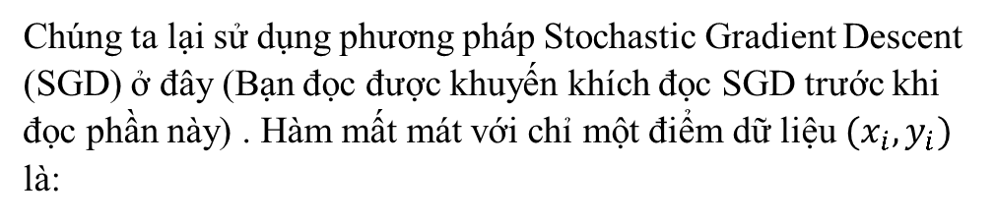
Tối ưu hàm mất mát
Hàm mất mát với chỉ một điểm dữ liệu $(x_{i},y_{i})$ là:
Chúng ta lại sử dụng phương pháp Stochastic Gradient Descent (SGD) ở đây (Bạn đọc được khuyến khích đọc SGD trước khi đọc phần này) . Hàm mất mát với chỉ một điểm dữ liệu $(x_{i},y_{i})$ là:
$$J\left(w;x_{i},y_{i}\right)=−\left(y_{i}\log{z_{i}+\left(1−y_{i}\right)\log\left(1−z_{i}\right)}\right)$$

Slide 7
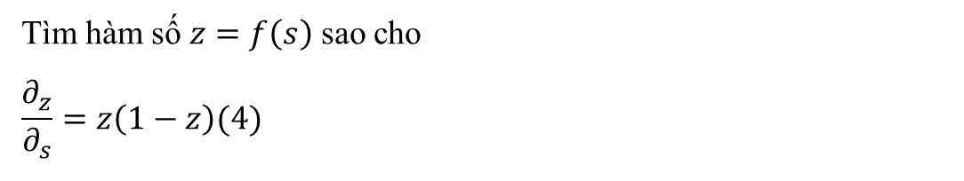
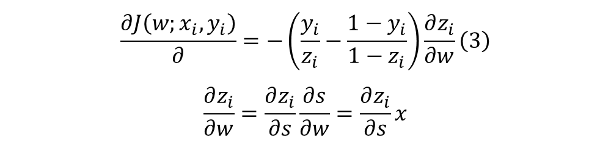
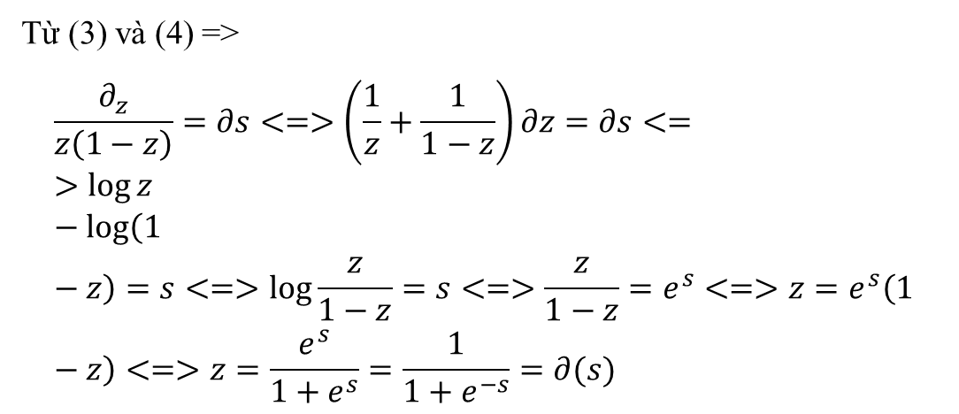
Với đạo hàm
$$\frac{∂J\left(w;x_{i},y_{i}\right)}{∂}=−\left(\frac{y_{i}}{z_{i}}−\frac{1−y_{i}}{1−z_{i}}\right)\frac{∂z_{i}}{∂w}\left(3\right)$$
$$\frac{∂z_{i}}{∂w}=\frac{∂z_{i}}{∂s}\frac{∂s}{∂w}=\frac{∂z_{i}}{∂s}x$$
Tìm hàm số $z=f\left(s\right)$ sao cho
$$\frac{∂_{z}}{∂_{s}}=z\left(1−z\right)(4)$$
Từ (3) và (4) =>
$$\frac{∂_{z}}{z\left(1−z\right)}=∂s<=>\left(\frac{1}{z}+\frac{1}{1−z}\right)∂z=∂s<=>\log{z}−\log\left(1−z\right)=s<=>\log{\frac{z}{1−z}=s<=>\frac{z}{1−z}=e^{s}<=>z=e^{s}\left(1−z\right)<=>z=\frac{e^{s}}{1+e^{s}}=\frac{1}{1+e^{−s}}=∂(s)}$$

Slide 8
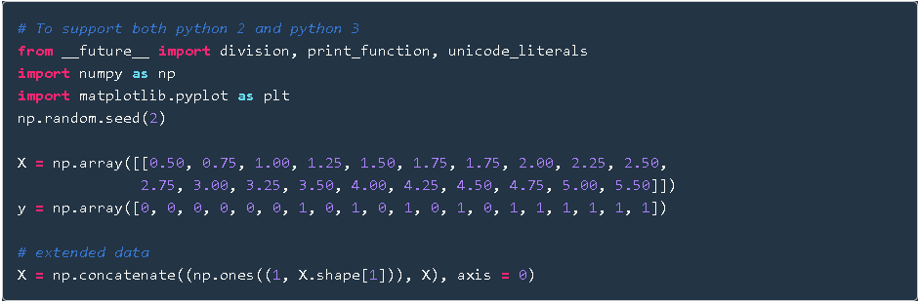
3. Ví dụ với pyothon

Slide 9
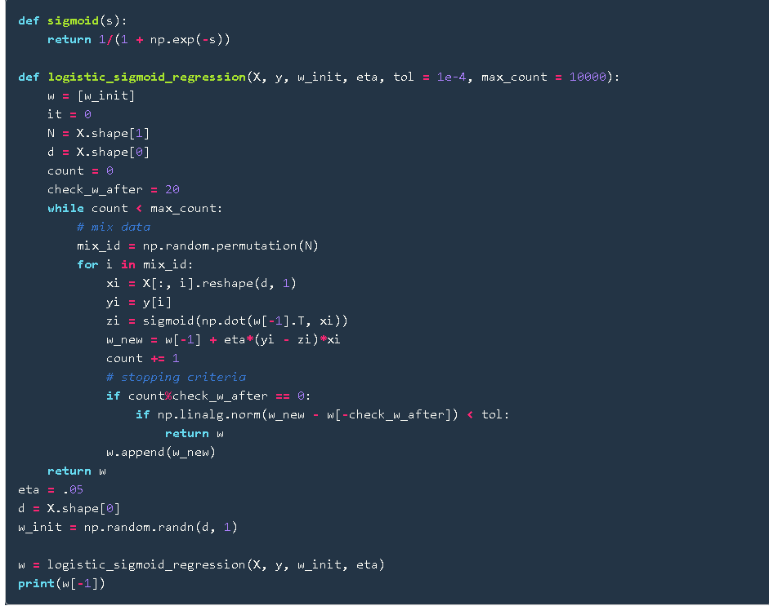
Các hàm cần thiết cho Logistic sigmoid regression

Slide 10
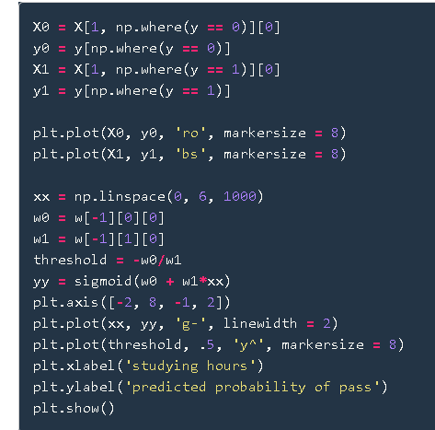
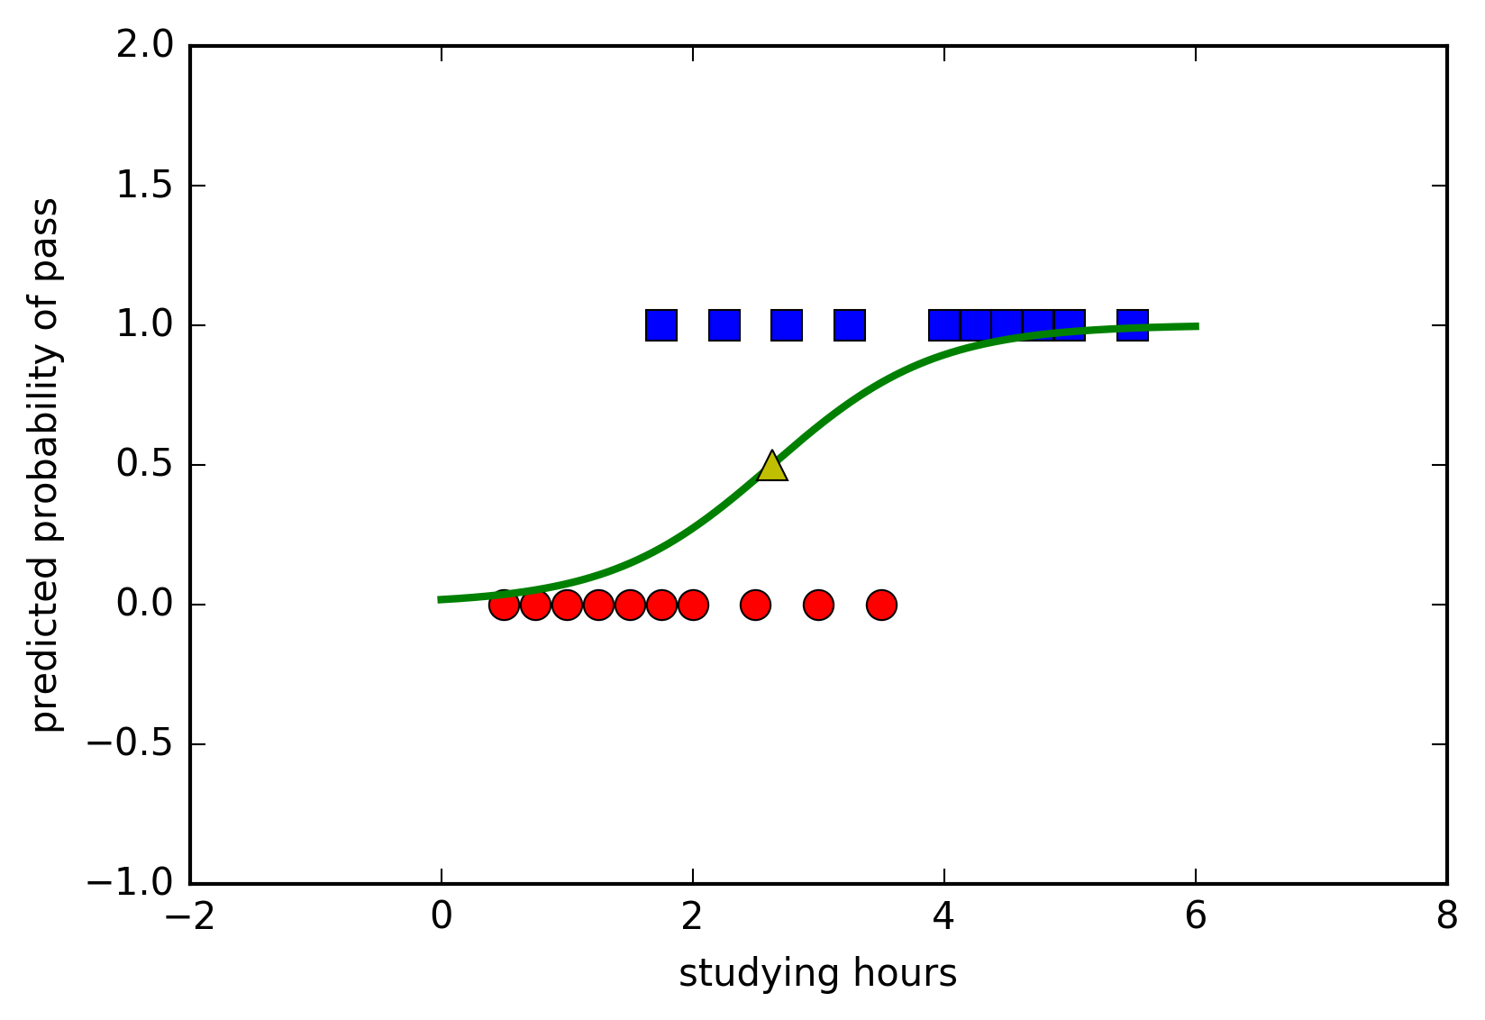
Biểu diễn trên đồ thị
Dữ liệu và hàm sigmoid tìm được

Slide 11
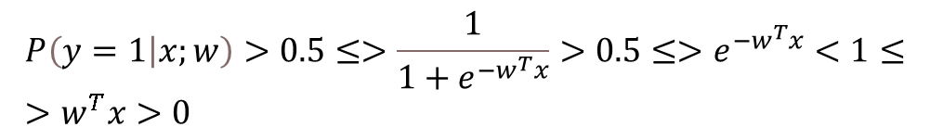
4. Một vài tính chất của Logistic Regression
Logistic Regression thực ra được sử dụng nhiều trong các bài toán Classification.
$$P\left(y=1 | x;w\right);P=\left(y | = | 0xw\right)$$
Boundary tạo bởi Logistic Regression có dạng tuyến tính
$$P\left(y=1 | x;w\right)>0.5≤>\frac{1}{1+e^{{−w}^{T}x}}>0.5≤>e^{{−w}^{T}x}<1≤>w^{T}x>0$$

Slide 12


